Slide 1
لو لم تكن رأس العبادات
لعدت من صالحة العادات.
رياضة أبدان
وطهارة أردان ( ثياب )
وتهذيب وجدان،
وشتى فضائل يشب عليها الجواري والولدان

Slide 2
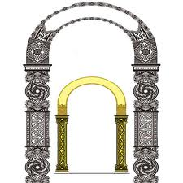
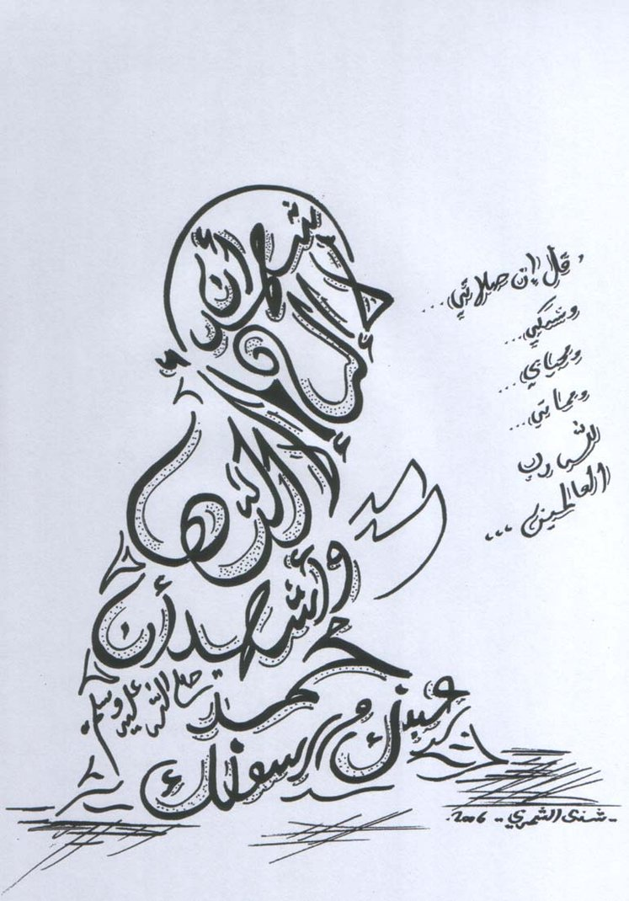
الصلاة

